Slide 1
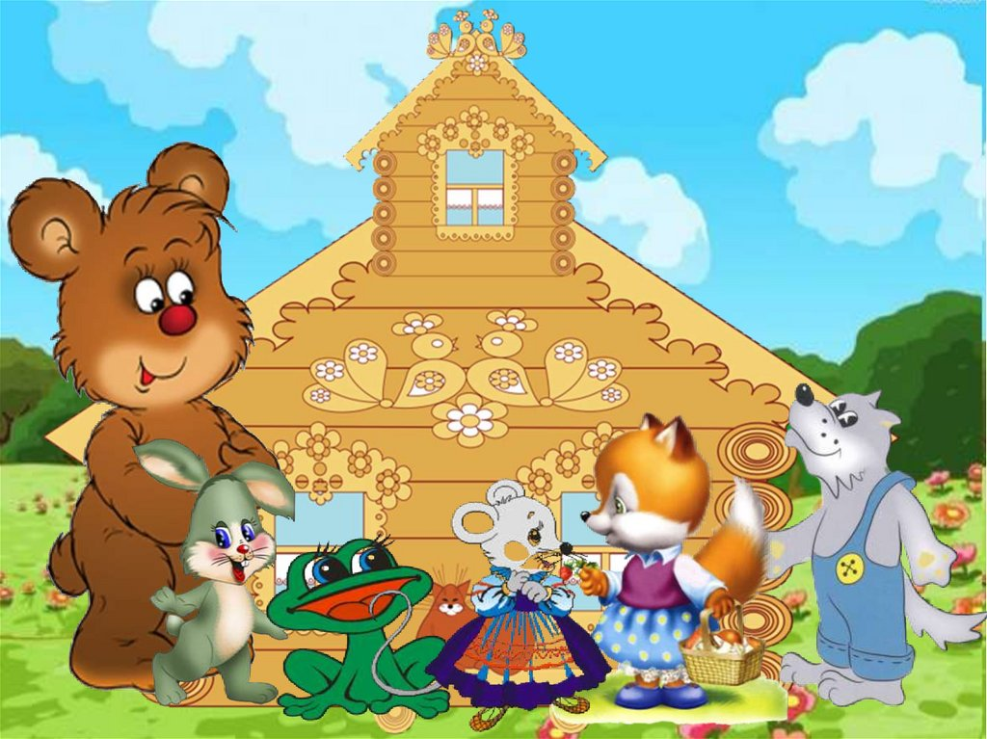
Интерактивная дид/игра по сказке «Теремок»

Slide 2
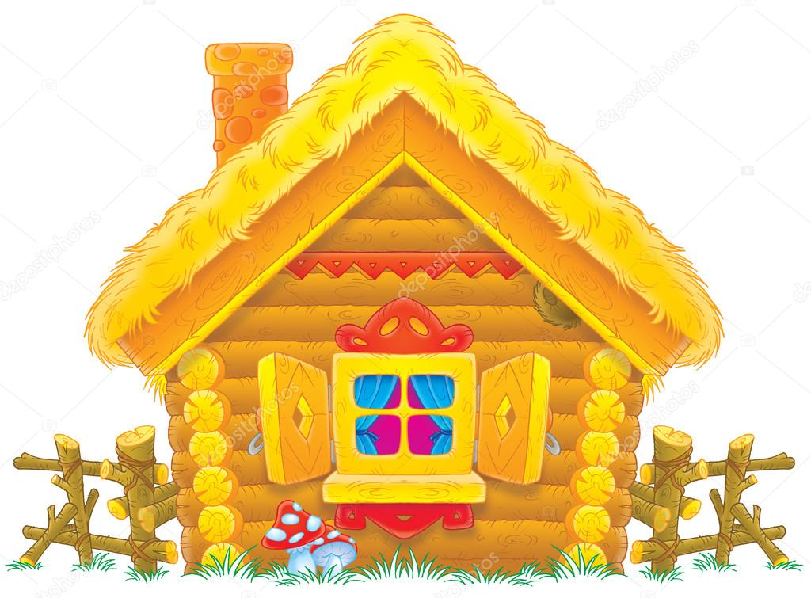




Slide 3
Стоит в поле теремок.
Он не низок, не высок….

Slide 4
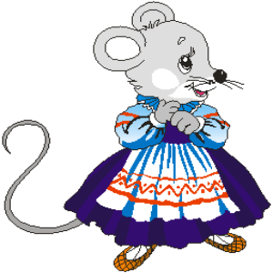
Бежит мимо мышка-норушка. Увидела теремок, остановилась и спрашивает: - Теремок-теремок! Кто в тереме живет?
Никто не отзывается. Вот она и вошла и стала жить в теремке.
- Сколько героев стало жить в Теремке?
1

Slide 5
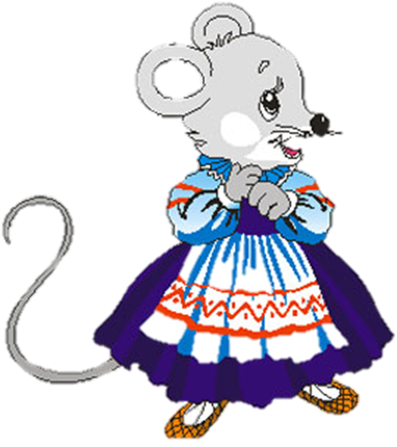
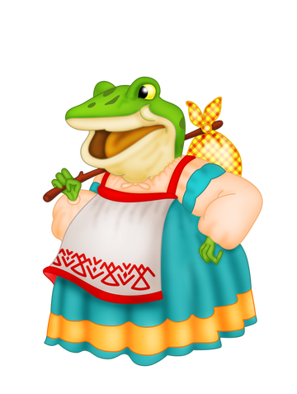
Прискакала лягушка-квакушка:
- Теремок-теремок! Кто в тереме живет? - Я, мышка-норушка, а ты кто? - А я лягушка-квакушка. - Ступай ко мне жить.
Вошла лягушка, и стали вдвоем жить.
2

Slide 6
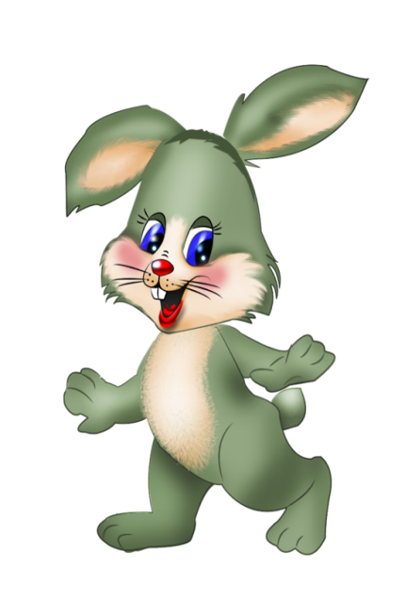
Прибежал зайчик:
- Теремок-теремок! Кто в тереме живет? - Я, мышка-норушка, я, лягушка-квакушка, а ты кто? - А я зайчик-побегайчик. - Ступай к нам жить.
Стали они втроем жить.
3

Slide 7
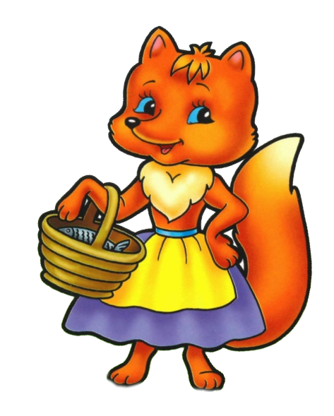
Прибежала лисичка:
- Теремок-теремок! Кто в тереме живет? - Мышка-норушка, лягушка-квакушка, зайчик-побегайчик , а ты кто? - А я лисичка-сестричка. - Иди к нам.
И лисичка стала в теремке жить. Стали они вчетвером жить.
4

Slide 8

Прибежал волчок-серый бочок, заглянул в дверь и спрашивает:
- Теремок-теремок! Кто в тереме живет? - Мышка-норушка, лягушка-квакушка, зайчик-побегайчик, лисичка-сестричка, а ты кто? - А я волчок-серый бочок. - Иди к нам жить! Стали пятеро жить.
5

Slide 9
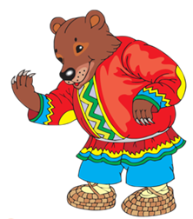
Вдруг идет мимо медведь косолапый. Увидел медведь теремок остановился и заревел: - Теремок-теремок! Кто в тереме живет? - Мышка-норушка, лягушка-квакушка, зайчик-побегайчик, лисичка-сестричка, волчок-серый бочок. - А я медведь-косолапый! - Иди к нам жить. Медведь и полез в теремок.
- Сколько героев в сказке стало?
6

Slide 10
Лез-лез, лез-лез - никак не мог влезть и говорит: -Я лучше у вас на крыше буду жить. -Да ты нас раздавишь! -Нет, не раздавлю. -Ну так влезай!

Slide 11
Влез медведь на крышу и
только уселся и затрещал теремок…

Slide 12
Влез медведь на крышу и
только уселся и затрещал теремок…

Slide 13
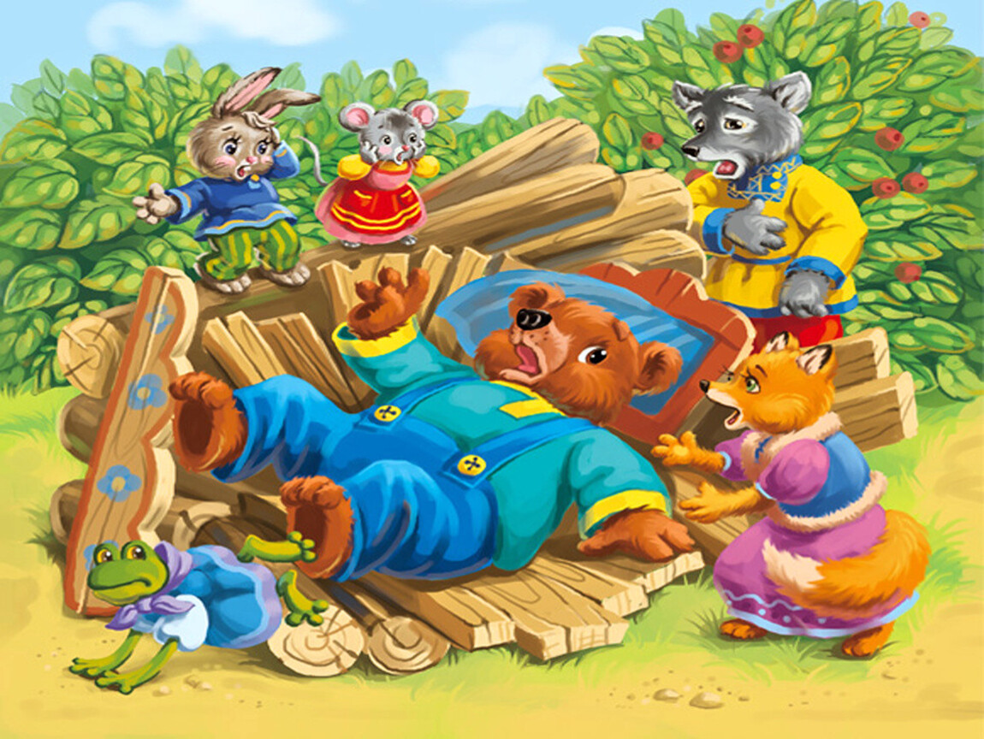
…упал на бок теремок и весь развалился. Выбежали звери, расстроенные, не знают, где им жить теперь. Но потом договорились каждый по веточке, да по бревнышку принести, чтобы теремок заново смастерить.

Slide 14
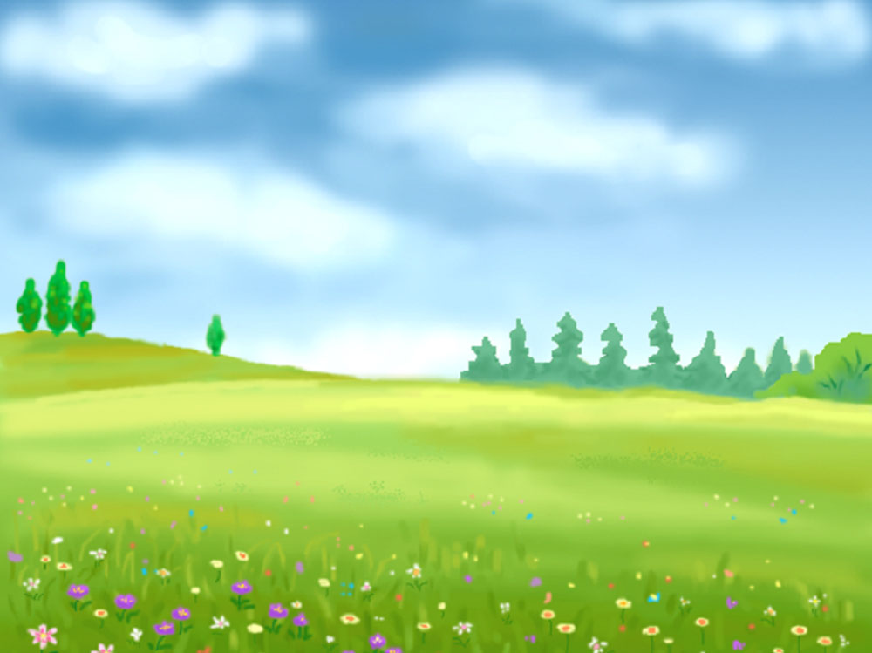
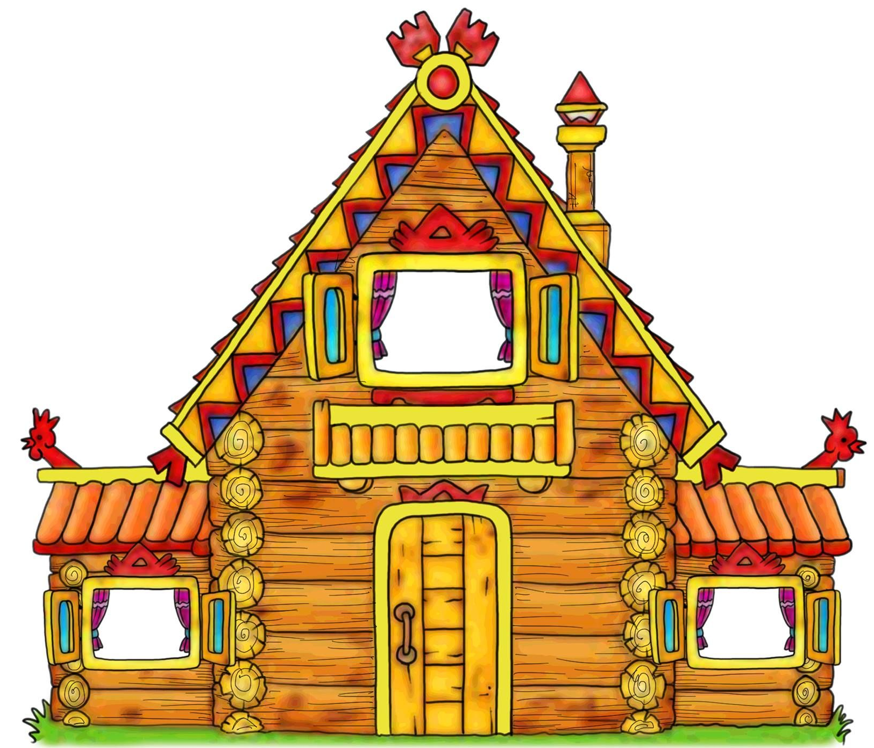




Ребята, давайте построим животным теремок!
Какие геометрические фигуры нам понадобятся?

Slide 15


